Slide 1



뚜두뚜두(DDU-DU DDU-DU)
“프로젝트 - 알알”
Release 2018 Summer Project
이경희 백승훈 장서우

Slide 2

Release 2018 Summer Project
Index
1
제작 동기
2
프로젝트 목표
구현 목표
3
BonoBono
프로그램 및 장비
4

Slide 3
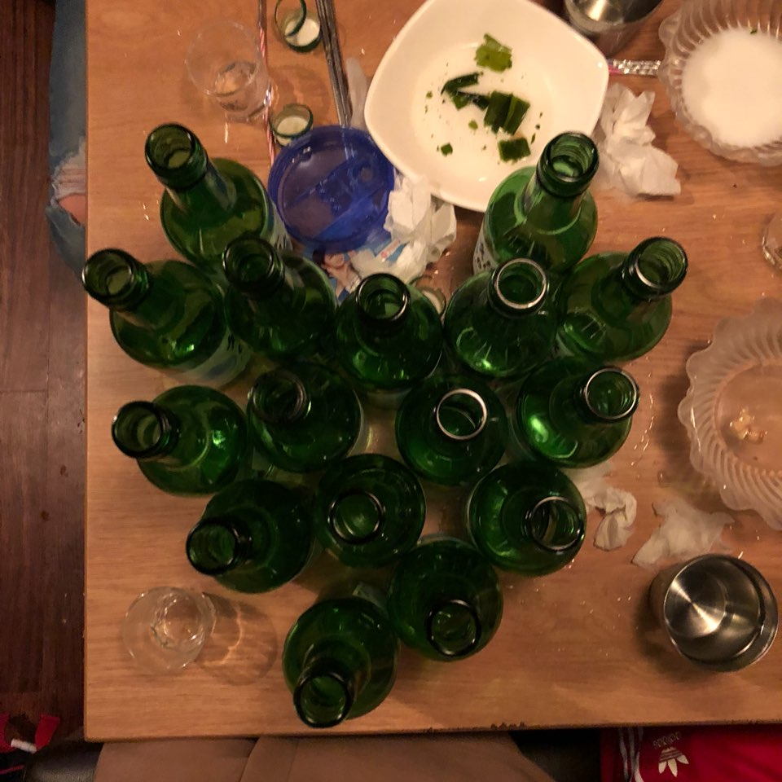
Release 2018 Summer Project
1
제작 동기
PHOTO
서강대 컴퓨터공학과 동기들, 선배들
후배들의 간 건강이 걱정되어 시작
하게 된 프로젝트입니다.

Slide 4

Release 2018 Summer Project
2
프로젝트 목표
아두이노로 혈중 알코올 농도를 측정하여 정보를
받아서 핸드폰으로 연동하여 자신의 간 건강상태
확인하고 관리할 수 있는 앱을 만든다.

Slide 5

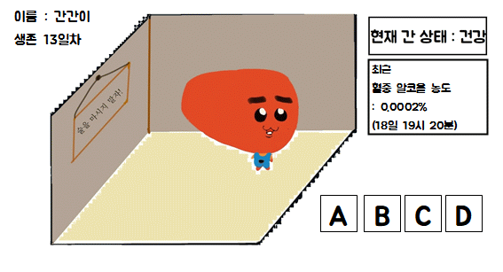


Release 2018 Summer Project
3
구현 목표
PHOTO
아두이노
B. 앱
알코올 센서를 사용하여
휴대용 음주 측정기를 만든다.
음주측정기를 불었을 때
led로 음주 시에는 빨간불, 아닐 시에논 초록 불이 들어 올 수 있도록 설정한다
1. 자신의 간 나이를 설정하고 간에게 이름을 붙여준다!
(ex. 간가니, 간데레 등)
2. 매일 음주 측정을 통해
마신 날에는 병약해지고,
마시지 않은 날에는 건강해지는 자신의 간을 관찰한다.
<앱 예상 사진>
추가구현
내 간 상태 공유하기
음주 측정 독촉, 금주 권유 등푸쉬 알림 보내기

Slide 6

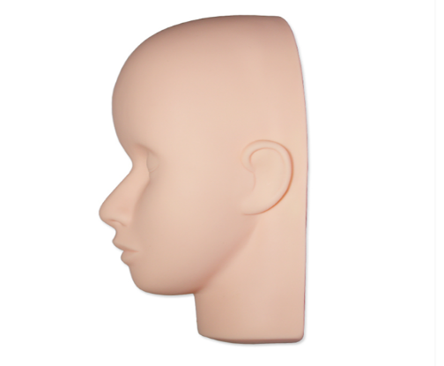
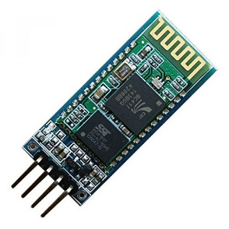
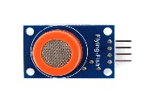

Release 2018 Summer Project
3
구현 목표
음주 O
DATA
No.1
사용자가 알코올 센서에 혈중 알코올 농도 기록
No.2
정보를 전달받은
블루투스 센서가
스마트폰에 정보 전송
No.3
간의 변화 및 데이터 변경
음주 X
<In Arduino>
<In Android>

Slide 7
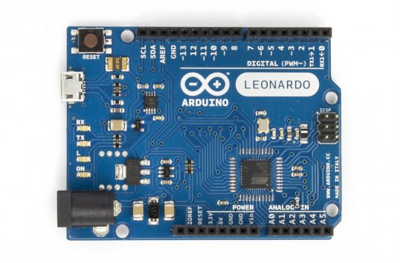

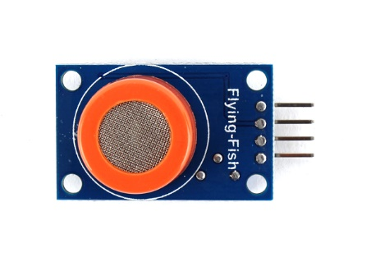

Release 2018 Summer Project
4
프로그램 및 장비
아두이노
B. 앱
아두이노 UNO 키트
(Arduino Uno R3)
블루투스 센서 HC-06
알코올 센서 MQ-3
공기계, 혹은
안드로이드 가상 장치
(Android Studio,
Eclipse 등 )
Curcuit on Tinkercad
앱 인벤터

Slide 8
뚜두뚜두(DDU-DU DDU-DU)
“감사합니다. 땡큐우!”
Release 2018 Summer Project

